Slide 1


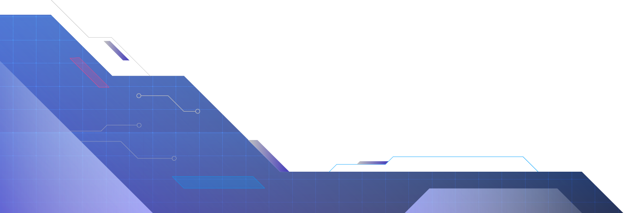
PROTOBJECT
Javiera Azócar
Jaime Hormazábal

Slide 2

¿Qué es Protobject?
Es un framework que permite la creación de aplicaciones interactivas, permitiendo usar distintos componentes y usarlos y conectarlos desde distintos dispositivos

Slide 3
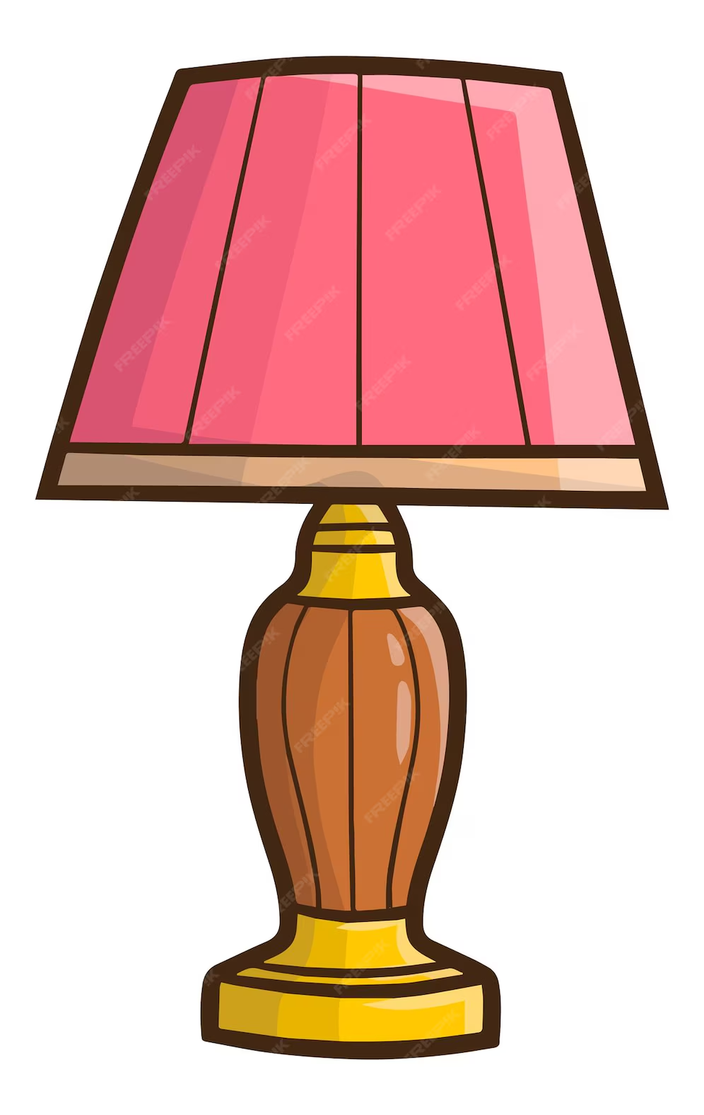
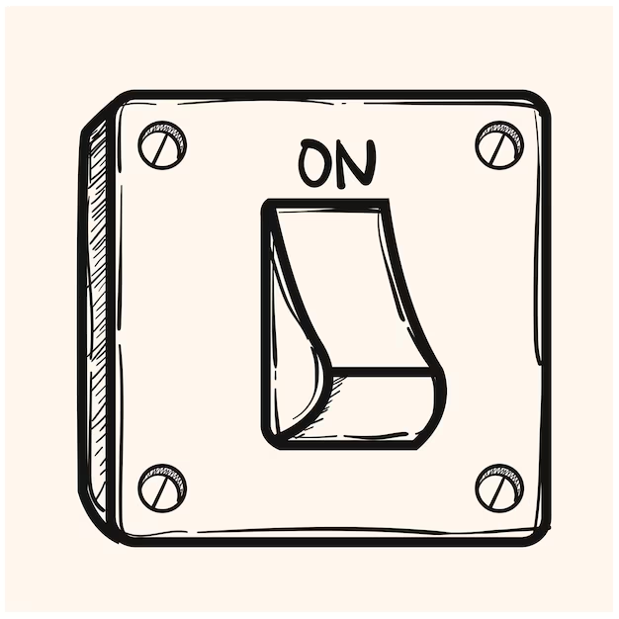
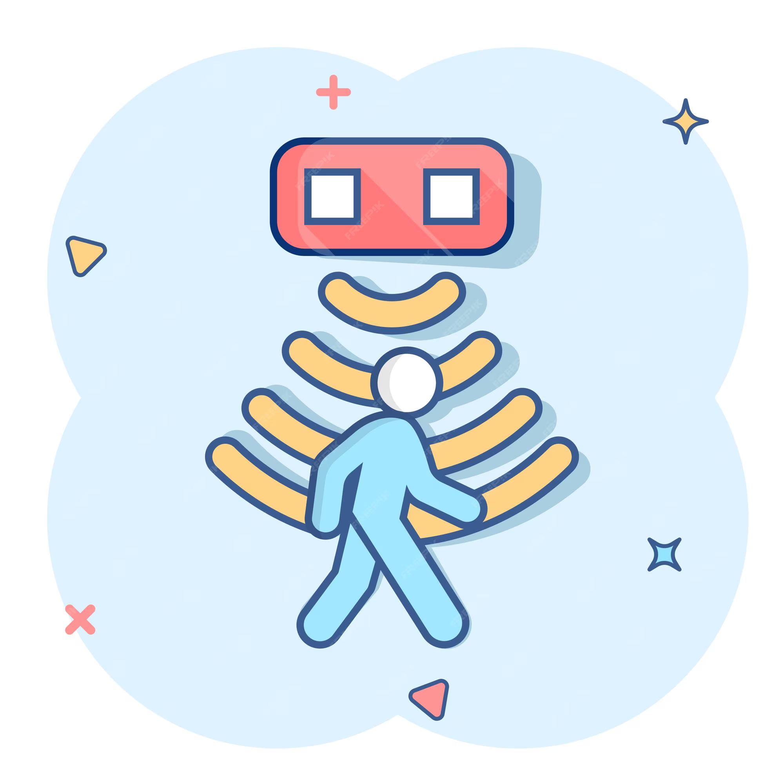
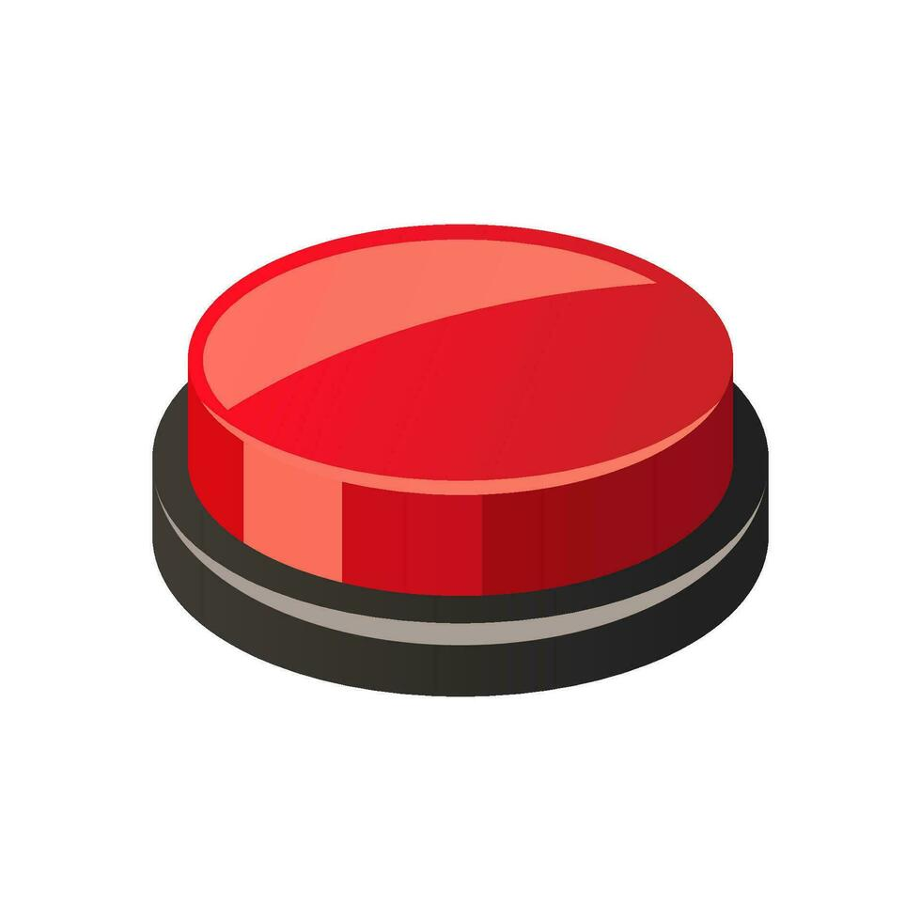
Dispositivos

Slide 4
Cómo los podemos definir en código
En nuestro config.js
Protobject.setProduction(true)
Protobject.initialize(
[
{
name: "Button",
page: "button.html",
debug: "local",
},
{
name: "Lamp",
page: "index.html",
main: true,
debug: "master",
}
]);
nombre dispositivo
archivo donde se define
logs de forma local
es el archivo principal

Slide 5
Comunicación entre dispositivos
otro.html
main.html
Dispositivo emisor
Dispositivo receptor
mensaje
efecto
-cambio en estilo
-algún movimiento
-zoom
-etc

Slide 6
Dispositivo receptor
Protobject.Core.onReceived(function (message) {
if (message) {
console.log("Received: ON");
} else {
console.log("Received: OFF");
}
});
Dispositivo emisor
Protobject.Core.send(true).to("main.html");

Slide 7
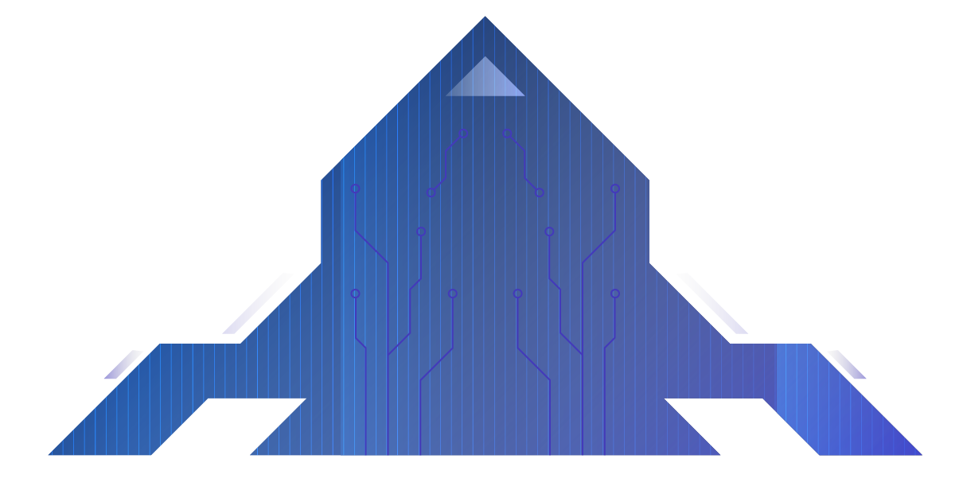
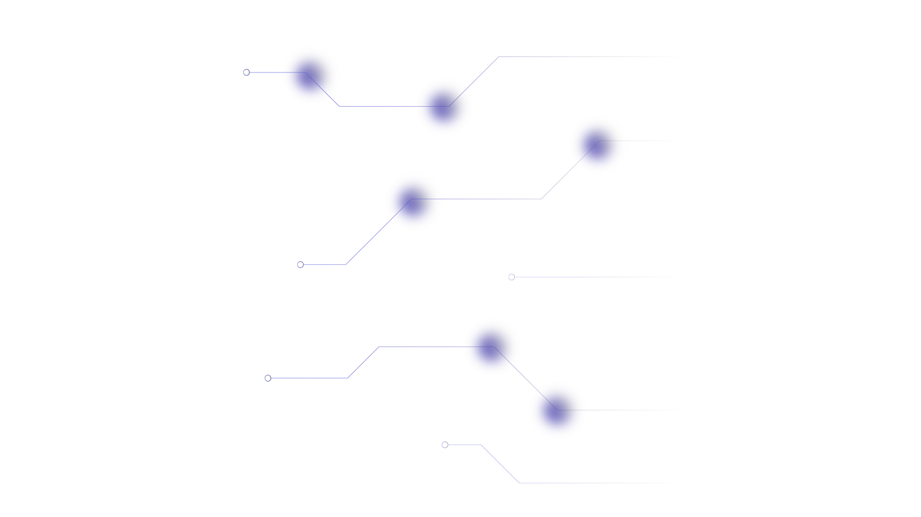
Ejemplo botón y lámpara

Slide 8


se aprieta
se suelta

Slide 9
Definimos los archivos/dispositivos
En el config.js
Protobject.setProduction(true)
Protobject.initialize(
[
{
name: "Button",
page: "button.html",
debug: "local",
},
{
name: "Lamp",
page: "index.html",
main: true,
debug: "master",
}
]);

Slide 10
Importamos protobject y config
<script src="https://app.protobject.com/framework/p.js"></script>
<script src="config.js"></script>

Slide 11
Creamos componente botón
const button = new Protobject.Button({
text: "Click Me", // Text displayed on the button
style: {
backgroundColor: "blue", // Button background color
color: "white", // Text color
padding: "10px 20px", // Internal spacing of the button (top-bottom, left-right)
width: "calc(100% - 160px)", // Lamp width
height: "calc(100% - 160px)", // Lamp height
top: "80px", // Position from the top
left: "80px", // Position from the left
borderRadius: "20px",
},
});

Slide 12
Enviamos mensaje
Cuando se aprieta
button.onPressed(() => {
Protobject.Core.send(true).to("index.html"); // Send message to the file
});
cuando se suelta
button.onRelease(() => {
Protobject.Core.send(false).to("index.html"); // Send message to the file
});

Slide 13
Creamos componente de lámpara
const lamp = new Protobject.Lamp({
width: "calc(100% - 160px)", // Lamp width
height: "calc(100% - 160px)", // Lamp height
top: "80px", // Position from the top
left: "80px", // Position from the left
zIndex: 5,
borderRadius: "20px"
});

Slide 14
Interpretamos el mensaje
Protobject.Core.onReceived(function (message) {
if (message) {
lamp.setColor({ r: 0, g: 255, b: 0 }); // Green light (RGB: 0, 255, 0)
} else {
lamp.setColor({ r: 0, g: 0, b: 0 }); // Off (RGB: 0, 0, 0)
}
});

Slide 15
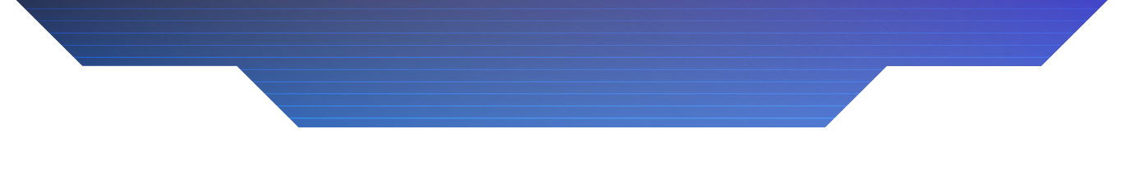
¡Gracias!
¿Consultas, quejas?
javiera.azcar@uc.cl
jhormazab@uc.cl

